Slide 1



Slide 2

Модуль 8: ЕФЕКТИВНІСТЬ НАВЧАННЯ
Програмні помічники

Slide 3
ВЧИТИСЯ СТАЄ ЛЕГШЕ
ПОСТІЙНО ВИХОДЯТЬ ДОДАТКИ ТА ПРОГРАМИ ДЛЯ СПРОЩЕННЯ ЖИТТЯ ЗВИЧАЙНОМУ УЧНЕВІ
А МИ ТІЛЬКИ Й РАДІ)))

Slide 4

ОСЬ КІЛЬКА З НИХ
Class Timetable
Ця програма дозволить швидко і зручно скласти розклад занять. Додаток виконаний у форматі щоденника і дозволяє зберігати в пам'яті смартфона не тільки актуальний розклад уроків, а й фіксувати докладні відомості про навчальні предмети і викладачів, типі занять і їх тривалості, а також інші відомості, які можна використовувати для самоорганізації і планування справ.

Slide 5

Photomath
Додаток для вирішення математичних задач за допомогою камери смартфона і технології оптичного розпізнавання тестів Optical Character Recognition (OCR). Користуватися таким мобільним помічником дуже просто: достатньо навести камеру на задачку, і PhotoMath відразу ж видасть відповідь і призведе докладний покроковий рішення.

Slide 6

Coursera
Мобільний клієнт для однойменного сервісу дистанційної освіти, який співпрацює з провідними університетами світу. Завдяки широкому охопленню академічної спільноти Coursera пропонує користувачам понад 3 900 навчальних курсів різної тематичної спрямованості, починаючи з точних наук та інформаційних технологій і закінчуючи суспільними науками, будь то юриспруденція, економіка та педагогіка. Також проект дозволяє пройти навчання і здати офіційні іспити таких компаній-вендорів, як Google, SAS, IBM і багато інших, підтвердивши свої знання сертифікатом міжнародного зразка.

Slide 7

SpeechTexter
Диктофон з функцією перетворення мови в текст «на льоту», який може послужити добру службу при записи лекцій і подальшому конспектування навчальних занять. Повідомляється про підтримку більш ніж 60 мов (включаючи російську) і можливості роботи програми без підключення до інтернету. Для активації автономного режиму необхідно в настройках Android завантажити відповідні мовні пакети.

Slide 8

Duolingo
безкоштовна платформа для вивчення мови і краудсорсінгових перекладів. Сервіс розроблений так, що в міру проходження уроків користувачі паралельно допомагають переводити веб-сайти, статті та інші документи. Станом на січень 2021 року користувачі, які знають українську мову, можуть вивчати англійську, німецьку, французьку та іспанську мови;

Slide 9
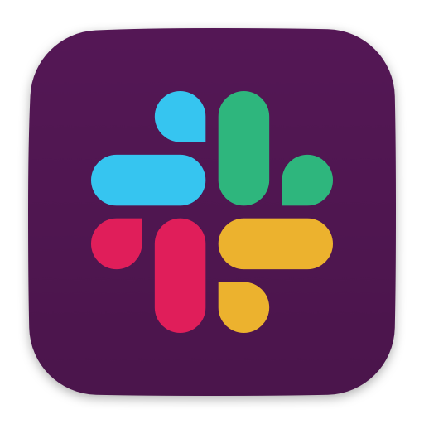
Slack
Slack створений спеціально для ведення групових проектів і призначений для чатів і бесід між співробітниками. За допомогою програми можна обмінюватися повідомленнями і файлами прямо всередині нього, а також згадувати інших користувачів і бесіди, які називаються Channels.

Slide 10
SpeechTexter
Диктофон з функцією перетворення мови в текст «на льоту», який може послужити добру службу при записи лекцій і подальшому конспектування навчальних занять. Повідомляється про підтримку більш ніж 60 мов (включаючи російську) і можливості роботи програми без підключення до інтернету. Для активації автономного режиму необхідно в настройках Android завантажити відповідні мовні пакети.

Slide 11

Zoom
програма для організації відеоконференцій, розроблена компанією Zoom Video Communications. Вона надає сервіс відеотелефонії, який дозволяє підключати одночасно до 100 пристроїв безкоштовно, з 40-хвилинним обмеженням для безкоштовних акаунтів.

Slide 12
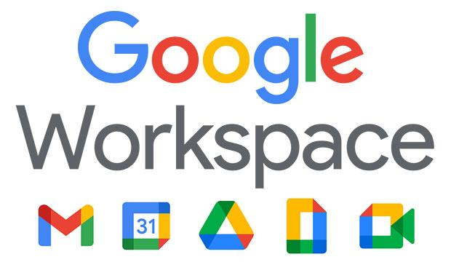
Google Workspace
набір хмарних сервісів, що надаються компанією Google для інших підприємств і груп людей. Google Workspace дозволяє іншим компаніям інтегрувати власне доменне ім'я з деякими продуктами Google.
Служба підтримує кілька веб-додатків зі схожою функціональністю як у традиційних офісних пакетів, і включає: Gmail, Google Календар, Google Диск, Google Docs і Google Meet.

Slide 13

Canva
Кросплатформовий сервіс для графічного дизайну, заснований в 2012 році. Створення зображень в сервісі будується на принципі перетягування готових елементів і варіюванні змінних шаблонів. Графічний редактор дає доступ до вбудованої бібліотеці шаблонів, стокових фотографій, ілюстрацій і шрифтів.

Slide 14

Miro
Відмінність Miro від шкільної дошки в тому, що Miro - дошка інтерактивна і доступ до неї здійснюється через інтернет. А це означає, що писати, малювати, додавати файли на неї можна нескінченно і все це буде видно не те, що з останньої парти, а з будь-якої точки світу.
Онлайн-дошка - відмінний інструмент для того, щоб змішати онлайн- і офлайн-навчання, залишивши тільки плюси кожного з форматів. Вам не потрібно бути в одному приміщенні з учнем, щоб мотивувати і залучати до процесу.

Slide 15
ПРАКТИКА!

Slide 16
ДОМАШНЄ
Спробувати опрацювати хоча б 4 сервіси з запропонованих

